Slide 1
Zespół Poradni Psychologiczno-Pedagogicznych Centrum Informacji Zawodowej Specjalistyczna Poradnia Psychologiczno-Pedagogiczna

Slide 2
Nasze atuty:
24 lata doświadczenia w doradztwie zawodowym i w pracy z dziećmi i młodzieżą
szeroki wachlarz narzędzi badawczych
wyspecjalizowana kadra pedagogiczna
przyjazna atmosfera

Slide 3
Pomożemy w:
określeniu predyspozycji zawodowych (np. temperamentu, osobowości, zainteresowań)
wyborze ścieżki edukacyjno-zawodowej
zdobyciu szczegółowych informacji o zasadach rekrutacji do szkół
wyjaśnieniu specyfiki pracy w konkretnych zawodach

Slide 4
Jak można skorzystać z konsultacji
Ustalenie terminu konsultacji pod nr: 34 361 93 92 lub 533 377 180
Wybór formy konsultacji
zdalna wizyta osobista w Poradni
Świadczona przez nas pomoc jest nieodpłatna i nie wymaga skierowania.

Slide 5
Na terenie szkół podstawowych i ponadpodstawowych
Organizujemy zajęcia grupowe dla uczniów
W roku szkolnym 2020/21 z uwagi na zaistniałą sytuację epidemiczną będziemy się koncentrować głównie na konsultacjach indywidualnych dla:
uczniów,
rodziców / opiekunów prawnych

Slide 6
Polecamy naszą stronę internetową www.http://ciz.ids.czest.pl
Zamieszczamy tam aktualne informacje dotyczące m.in.:
oferty edukacyjnej szkół ponadpodstawowych
z Częstochowy i regionu
zawodów nauczanych w technikach i branżowych szkołach I stopnia
zasad rekrutacji do szkół ponadpodstawowych

Slide 7
Koordynatorem tej szkoły po stronie Centrum Informacji Zawodowej jest:
Izabela Sierpińska
adres e-mail:
isierpinska.zppp@edukacja.czestochowa.pl

Slide 8
Aby w 100% odpowiedzieć na Wasze zapotrzebowanie, prosimy o wzięcie udziału w ankiecie. Jej uzupełnienie zajmie mniej niż minutę ☺
https://forms.gle/tFXbr1DwvgHd7wWx7

Slide 9
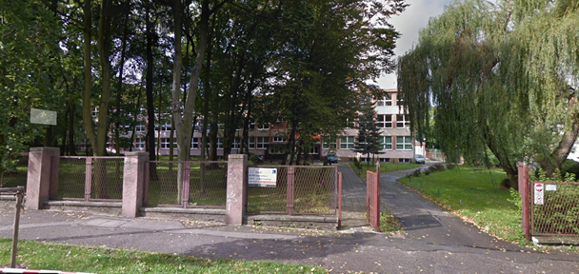
Jak do nas trafić?
Zespół Poradni Psychologiczno-Pedagogicznych
CENTRUM INFORMACJI ZAWODOWEJ
Specjalistyczna Poradnia Psychologiczno-Pedagogiczna
ul. Łukasińskiego 40 42-216 Częstochowa
Budynek VI Liceum Ogólnokształcącego im. H.Dąbrowskiego
Znajdujemy się na I piętrze.

Slide 10
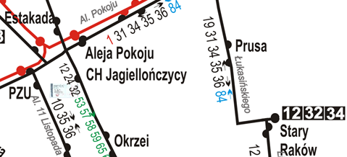
Jak do nas trafić? Dojazd komunikacją miejską:

Slide 11
ZAPRASZAMY!

